Slide 1

UNIT 3A
WHAT IS IT?

Slide 2
PRONUNCIATION – CONFUSING VOWEL SOUNDS
ɑ: 3:
bath berth
far fir
ha her
hard heard
heart hurt
pass purse

Slide 3

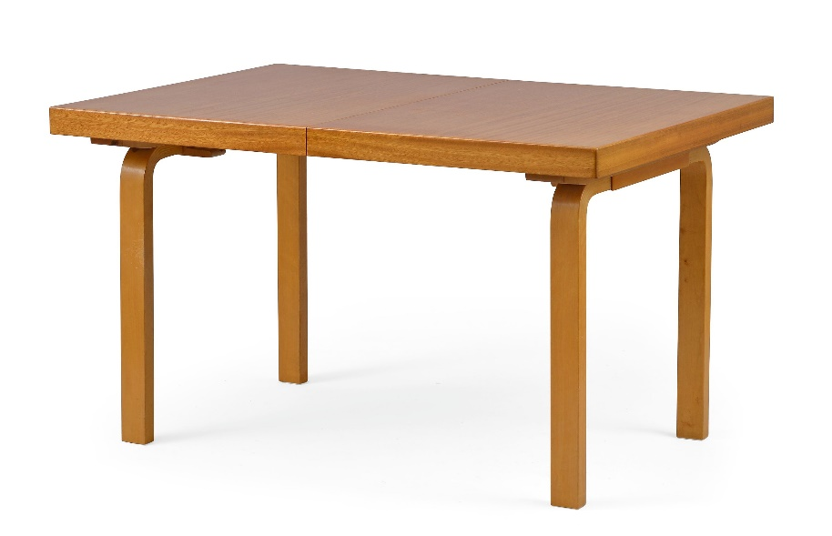


CONVERSATION
A: Hey, what is it?
B: Oh, it is a PEN.
A: A pen? How do you spell it?
B: P - E - N.
A: I see. Thanks a lot!

Slide 4













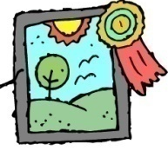













PRACTICE
1 | 8 | 15 | 22
2 | 9 | 16 | 23
3 | 10 | 17 | 24
4 | 11 | 18 | 25
5 | 12 | 19 | 26
6 | 13 | 20 | 27
7 | 14 | 21 | 28

Slide 5
GRAMMAR REVIEW
Noun (Danh từ): tiếng chỉ tên một người, một vật hay một đồ vật. Example (Ví dụ): a man, a dog, a table
Plural form of a noun (Số nhiều của danh từ):
Thêm S a book → books
a pen → pens
Thêm (E)S và đọc là / iz / sau những danh từ tận cùng: S, X, CE, SE, Z, CH, SH, GE.
a box → boxes
an orange → oranges
Theâm ES vào danh từ tận cùng là O (trừ khi trước O là nguyên âm)
a tomato → tomatoes
Nhưng a radio → radios (vì trước O là nguyên âm I)
Đổi Y thành IES (Trừ khi trước Y là nguyên âm)
a city → cities
Nhưng a toy → toys (vì trước Y là nguyên âm O)
Đổi F, FE thành VES a knife → knives
a leaf → leaves

Slide 6

CONVERSATION – NICE TO MEET YOU
Jack: Hi. My name is Jack. What’s your name?
Kate: I’m Kate.
Jack: It’s nice to meet you, Kate.
Kate: Nice to meet you, too.
HOMEWORK
Chép tất cả các danh từ trong phần vocabulary, mỗi chữ 2 dòng vào vở bài tập B.
Viết 1 dòng số ít, 1 dòng số nhiều.

